Slide 1
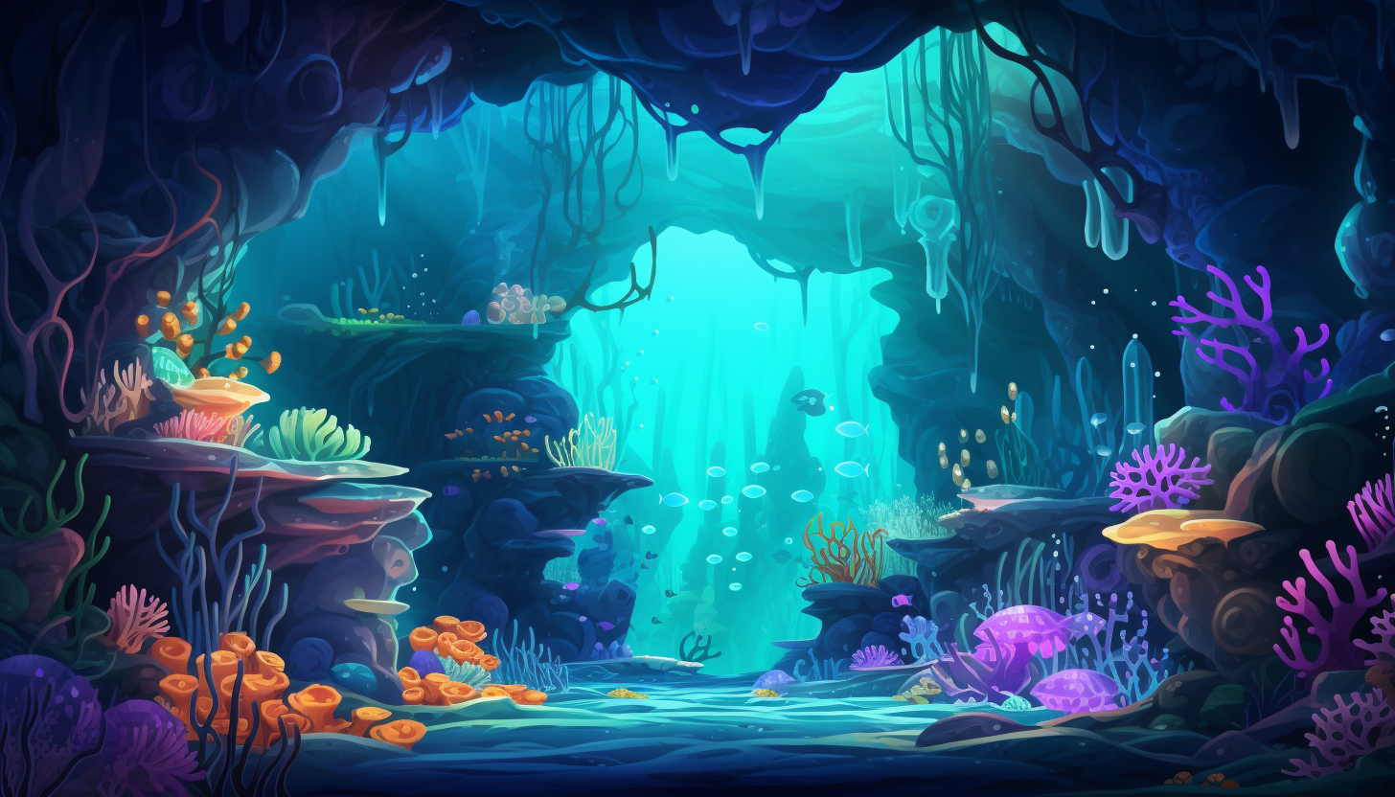













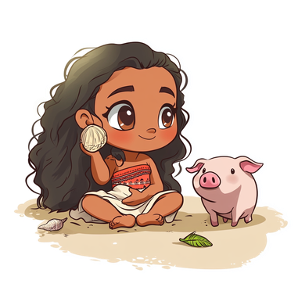




Він незграбний і товстий,
Завжди він чомусь сумний.
А на лобі в нього ріг,
Ця тварина …
Сонечко маленьке,
Кисло –солоденьке.
На частинки поділю
Своїх друзів пригощу.
Здогадалися, що це?
Корисне, з вітаміном "С"?
Солодкий і чудовий він,
У формі півмісяця,
Всіх начинок і не злічити,
Починай-ка краще їсти!
Хоч бджолі вона сестриця,
та медок збирать ліниться.
В темнім лісі проживає,
Довгий хвіст пухнастий має.
Їй на місці не сидиться.
Як зовуть її?
Біжить чотири брати
І один другого не може догнати.
Ти молодець! Отримай свою нагороду!

